Slide 1
Web Semántica
Grupo 04
Sabrina Fernández Zambrano
Martín Flores
Jhon Toledo Barreto
Sofía Sarango Paredes
Yixiu Qiu
Notes:
Poned vuestros nombres aquí

Slide 2
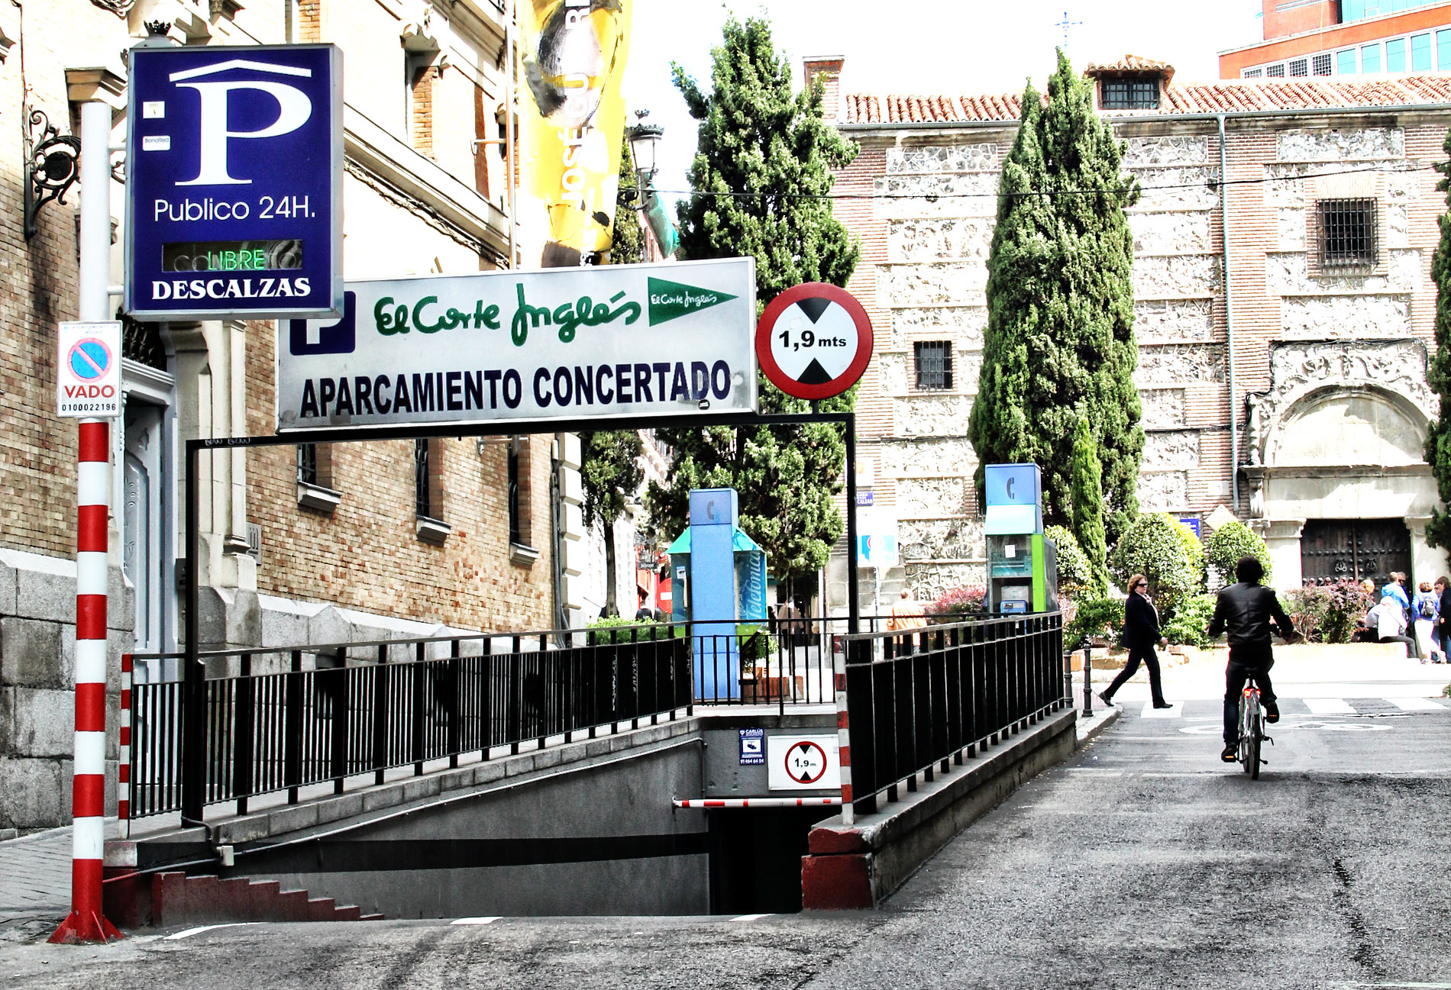
Assignment 1
Datasets seleccionados:
Aparcamientos públicos en Madrid
Requisitos:
Los datos están basados en Madrid
Están disponibles en un archivo CSV
Los datos tienen una licencia abierta http://datos.madrid.es/egob/catalogo/aviso-legal
Los datos se pueden vincular fácilmente con entidades genéricas del mundo real
Los datos disponen de una documentación http://datos.madrid.es/FWProjects/egob/contenidos/datasets/ficheros/Estructura_conjunto_datos_www%20madrid%20es_v7.pdf

Slide 3
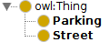
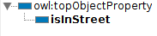
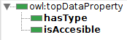
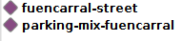
Assignment 2
Resource Naming Strategy
Dominio: http://semanticweb.org/Group04/
Patrón de los términos ontológicos: http://www.semanticweb.org/Group04/ontology#
Ontología
1. Clases
2. Propiedades de los objetos
3. Propiedades de los datos
4. Individuales

Slide 4
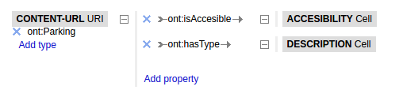
Assignment 3
LODRefine
Importar datos
Eliminar columnas con campos en null
Renombrar columnas
Eliminar filas repetidas
RDF

Slide 5
Assignment 4
Búsqueda de ontologías
http://dbpedia.org/page/Parking
http://mappings.dbpedia.org/server/ontology/classes/Street
http://schema.org/streetAddress
Selección de ontologías
Clases: Parking, Street
Propiedades: isInStreet
Implementación de la ontología
Generación de los datos

Slide 6
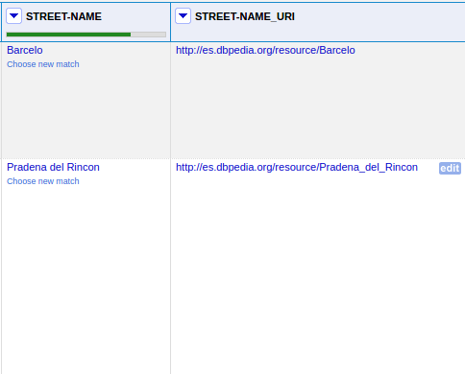
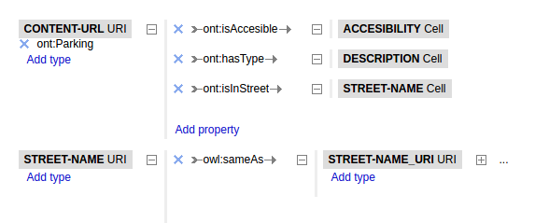
Assignment 5
Enlazar los datos con otros datasets

Slide 7
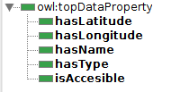
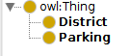
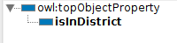
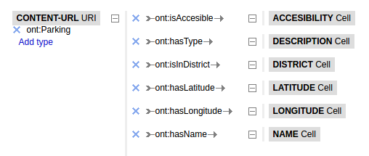
Comentarios
Hemos realizado algunos cambios de clases y propiedades durante el desarrollo de la aplicación
Ontología
RDF

Slide 8
Comentarios
Buscar nuevas ontologías existentes
http://es.dbpedia.org/page/District
http://es.dbpedia.org/page/Barrios_de_Madrid
Selección de ontologías
Clases: District
Propiedades: isInDistrict

Slide 9
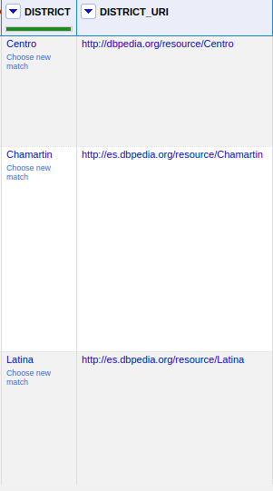
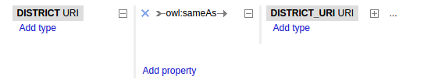
Comentarios
Enlazar los nuevos datos con otros datasets

Slide 10
Aplicación
Buscar estacionamientos en un distrito especificado por el usuario
Mostrar todos los estacionamientos en un mapa
Obtener información acerca de un estacionamiento seleccionado
Nombre
Descripción
Es accesible o no
Enlace a la aplicación: https://group04-websemantica.herokuapp.com/

